Slide 1
CAP. 18
GRUPOS DE RELACIONAMENTO

Slide 2
CONFLITO!
Teoria dos PGs
Vs.
Prática dos PGs

Slide 3
OBSTÁCULOS
Preocupação pela opinião alheia
Preocupação pelos resultados

Slide 4
“A vereda dos homens que estão colocados como líderes não é fácil. Mas devem eles ver em cada dificuldade um chamado à oração. Jamais devem deixar de consultar a grande Fonte de toda a sabedoria. Fortalecidos e iluminados pelo Obreiro-Mestre, serão capacitados a permanecer firmes contra pecaminosas influências, e a discernir entre o certo e o errado, o bem e o mal. Aprovarão o que Deus aprova, e empenhar-se-ão com todo o fervor contra a introdução de princípios errôneos em Sua causa.” (E.G.W., Profetas e Reis, p. 21, 22)

Slide 5
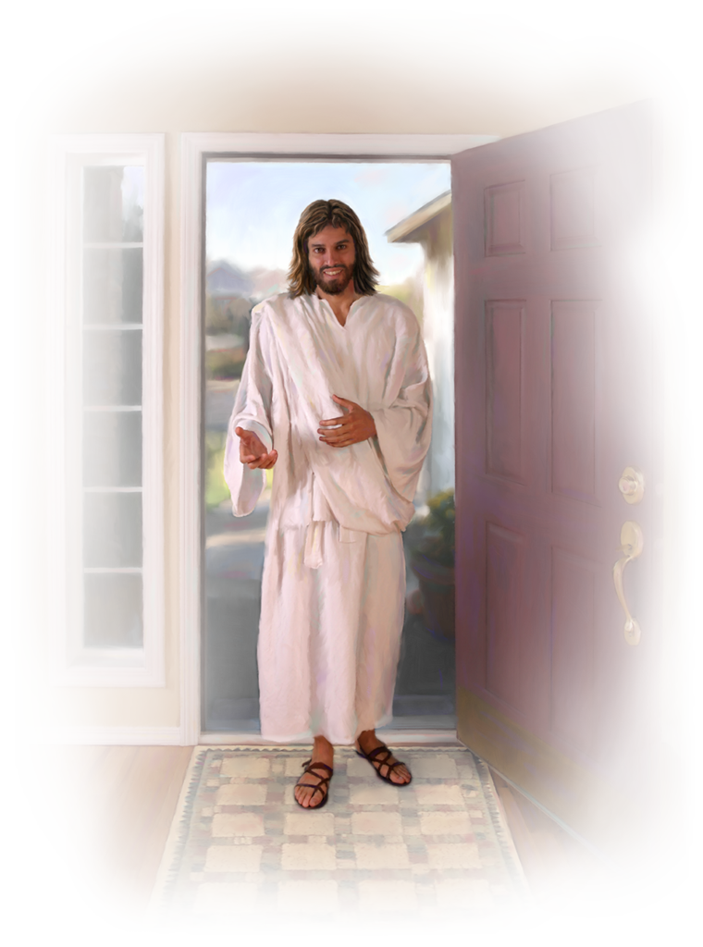
O MAIS IMPORTANTE
O que o Senhor diz a respeito de nossa tarefa!

Slide 6
“São necessários homens que sintam a necessidade da sabedoria do alto; homens que sejam convertidos de coração, que entendam que não são nada mais que simples mortais que devem aprender suas lições na escola de Cristo antes de estarem preparados para moldar outras mentes. Quando os homens aprenderem a depender de Deus, quando tiverem fé na obra pelo amor e purificarem suas almas, então não deixarão nos ombros de outros homens as pesadas cargas que têm de suportar.”(E.G.W., Carta 83, 1896)

Slide 7
SIM, OS PEQUENOS GRUPOS FUNCIONAM
- Resultados -
1- A igreja melhora o relacionamento com Deus e entre os membros.
2- A igreja melhora o cumprimento da missão encomendada pelo Senhor.
3- Igreja feliz, líderes contentes e realizados, pastor não estressado.
4- A igreja possui um crescimento integral.

Slide 8
IGREJA APOSTÓLICA
- Segredos de seu crescimento
1- O Espírito Santo.
2- Elevado compromisso missionário.
3- Cristo era real.

Slide 9
CONSELHOS AOS PASTORES
1- Colocar-se nas mãos do Senhor.
2- Colocar os líderes nas mãos do Senhor.
3- Sincero interesse pelo bem-estar dos líderes da igreja.
4- A chave dos milagres: O poder divino mais o esforço humano.

